Slide 1
Vetores
23.09.2022

Slide 2
Geometria Analítica
A geometria analítica é uma conexão entre duas áreas da matemática: Geometria e Álgebra.

Slide 3
Geometria Analítica
A eficácia desta conexão cresce com a introdução da noção de vetor.
A noção de vetor possibilita realizar operações com entidades geométricas.

Slide 4
Vetores: tratamento geométrico

Slide 5
Vetor
Vetores são representados por flechas
A seta transmite a ideia de deslocamento
( ou translação).

Slide 6
Vetor
Podemos imaginar um ponto se deslocando de A para B.
O deslocamento é retilíneo, nos dando uma ideia de uma direção associada a uma reta.
A extremidade da seta nos dá ideia do sentido
O comprimento da seta nos mostra, segundo uma unidade, a distância entre os pontos A e B.
B
A

Slide 7
Vetor
Esta seta que estamos imaginando não é um vetor, mas sim um representante de um vetor.

Slide 8
Vetor
O termo vetor é oriundo do verbo latino vehere ( transportar, levar).
No caso específico da matemática, podemos dizer que um vetor é um transportador de três informações: direção, sentido e magnitude.
Ou ainda, que um ponto A é transportado ( pelo vetor) até um ponto B.

Slide 9
Vetor
Vetores servem principalmente para deslocar pontos, ou mais precisamente, efetuar translações.
E deslocando- se cada um dos pontos de uma figura, efetua-se uma translação da figura.

Slide 10
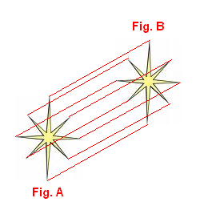
Vetor
Em baixo, a figura B foi obtida da figura A deslocando todos os seus pontos segundo a mesma direção, o mesmo sentido e percorrendo a mesma distância

Slide 11
Grandezas Escalares e
Grandezas Vetoriais

Slide 12
Grandezas Físicas: Tudo que pode ser medido
Grandezas Vetoriais
Grandezas Escalares
MASSA
FORÇA
TEMPO
TEMPERA
TURA
VELOCI
DADE
ACELERA
ÇÃO
ESCALAR
VETORIAL
ENERGIA
TRABALHO
CAMPO
ELÉTRICO
CAMPO
MAGNÉTICO

Slide 13
Direção e Sentido
Direção: determinada pela inclinação da reta. A direção pode ser vertical, horizontal ou oblíqua. Quando a direção é oblíqua, normalmente está associada a um ângulo de referência.

Slide 14



Direção e Sentido
Retas paralelas tem mesma direção

Slide 15


Direção e Sentido
Sentido
Dada uma reta e dois pontos A e B nesta reta, pode-se definir dois sentidos:
De A para B ou
De B para A

Slide 16
Segmentos Equipolentes
Consideremos segmentos de reta orientados ( quando se escolhe um sentido de percurso, considerado positivo) .
Segmentos orientados com mesma direção, sentido e comprimento são chamados segmentos equipolentes.

Slide 17

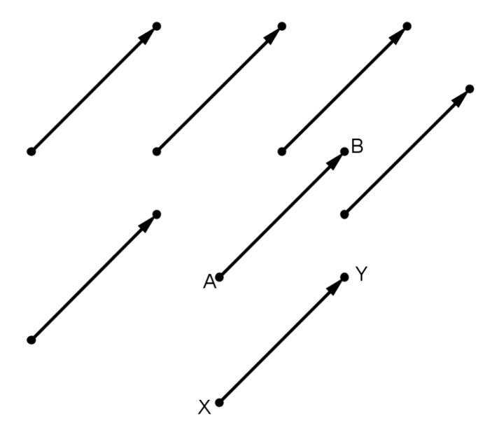

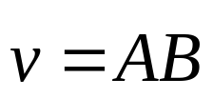
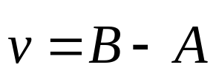
Vetor
Segmento orientado AB
O vetor é o conjunto de todos os segmentos de reta orientados equipolentes a AB
Notação alternativa
Notação alternativa

Slide 18
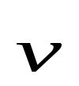




Vetor Livre
Assim, cada ponto no espaço pode ser considerado origem de um segmento orientado que é representante do vetor
Vetor livre: o representante pode ter sua origem colocada em qualquer ponto.

Slide 19

Vetor
Para citarmos um vetor basta citar ( ou desenhar) qualquer um dos seus representantes .
Não esquecer que AB e são objetos matemáticos distintos.

Slide 20
Vetor
Quando escrevemos estamos afirmando que o vetor é determinado pelo segmento AB.
Porém, qualquer outro segmento de mesmo comprimento, mesma direção e mesmo sentido de AB representa o mesmo vetor

Slide 21
Vetor
Não esquecer que AB e são objetos matemáticos distintos.

Slide 22
Vetor : direção, sentido e comprimento
o comprimento, a direção e o sentido do vetor são o comprimento, a direção e o sentido de qualquer um de seus representantes.
De um modo geral, conceitos geométricos envolvendo vetores são definidos “ pondo-se a culpa nos representantes”.

Slide 23


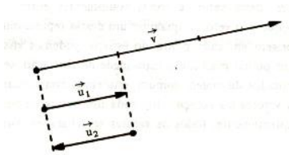
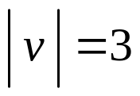
Módulo do vetor
O módulo ( comprimento) do vetor
é o módulo de qualquer um dos
seus representantes.
Indica-se módulo de por :

Slide 24
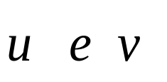
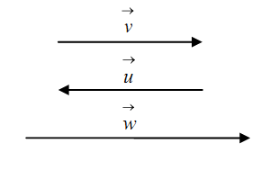
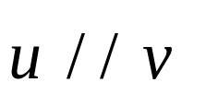
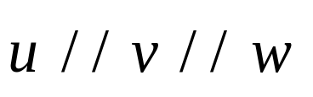
Casos Particulares de Vetores
Vetores Paralelos : Dois vetores são
paralelos se seus representantes tiverem
mesma direção.
Indica-se
Na figura

Slide 25
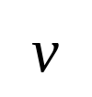
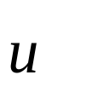
Casos Particulares de Vetores

Slide 26
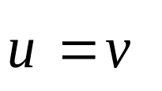
Casos Particulares de Vetores
Vetores Iguais : Dois vetores são
iguais se e somente se tiverem mesma direção, mesmo sentido e mesmo comprimento.
Indica-se

Slide 27
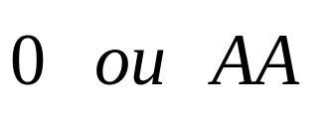
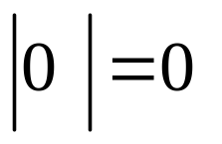
Casos Particulares de Vetores
Vetor nulo: Os segmentos orientados com origem coincidente com a extremidade
determinam o vetor nulo.
Indica-se
* Como o vetor nulo não possui direção e sentido definidos, é considerado paralelo a qualquer vetor.
*

Slide 28

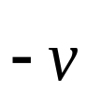
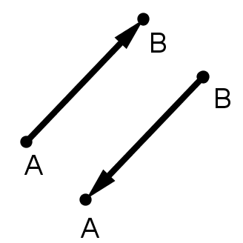
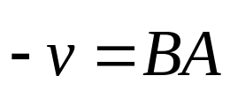
Casos Particulares de Vetores
Vetor oposto: A cada vetor não – nulo, corresponde um vetor oposto
De mesma direção e comprimento de
Mas com sentido contrário.
Se então

Slide 29

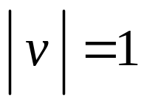
Casos Particulares de Vetores
Vetor unitário: Um vetor é unitário se é tem comprimento ( módulo ) 1.

Slide 30
Casos Particulares de Vetores
Versor de um vetor não nulo é o vetor unitário de mesma direção e mesmo sentido de .

Slide 31
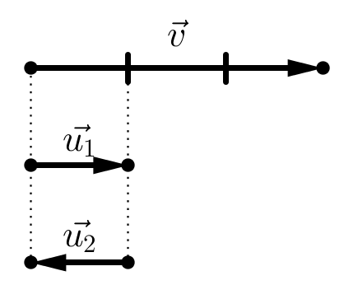
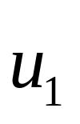
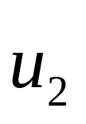

Casos Particulares de Vetores
Versor de um vetor não nulo é o vetor unitário de mesma direção e mesmo sentido de .
e
são ambos vetores unitários. Mas somente é o versor de .

Slide 32
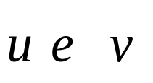

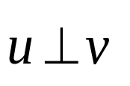


Casos Particulares de Vetores
Vetores ortogonais: dois vetores são ortogonais se algum representante de formar um ângulo reto com um representante de
Indica-se
Considera-se o vetor nulo ortogonal a qualquer vetor.

Slide 33
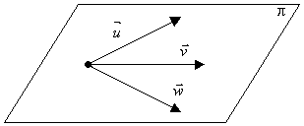
Casos Particulares de Vetores
Vetores coplanares: Dois ou mais vetores
São coplanares se possuem representantes
Pertencentes a um mesmo plano.

Slide 34
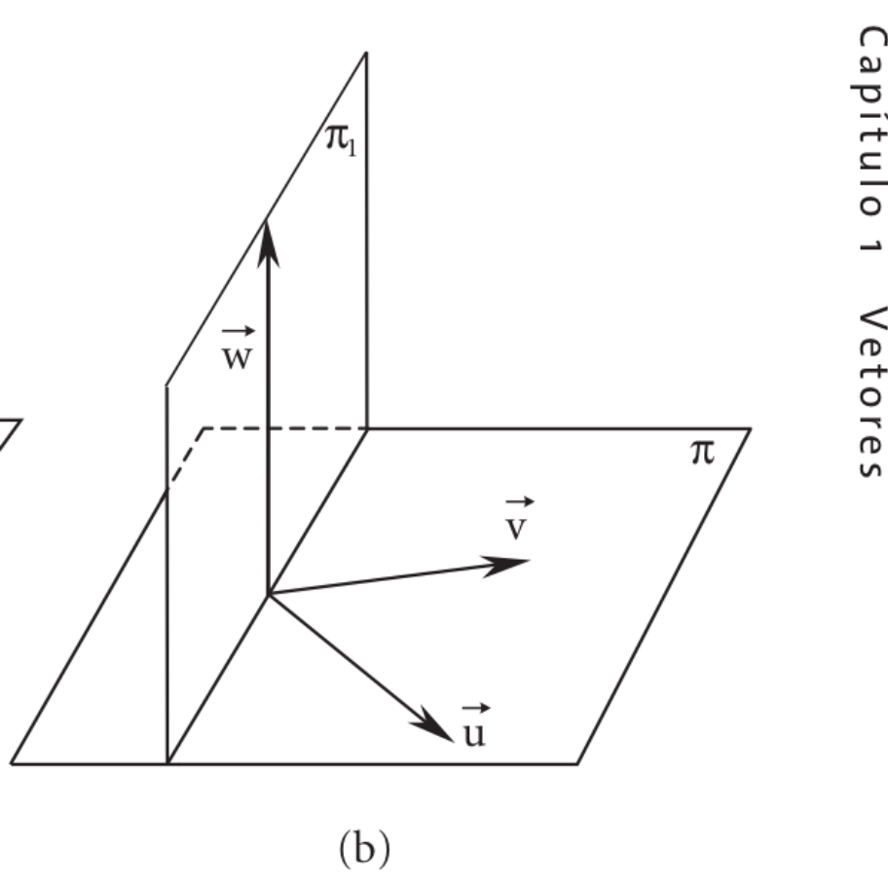
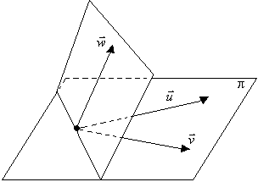
Casos Particulares de Vetores
Os três vetores representados não são coplanares.

Slide 35
Exemplos

Slide 36
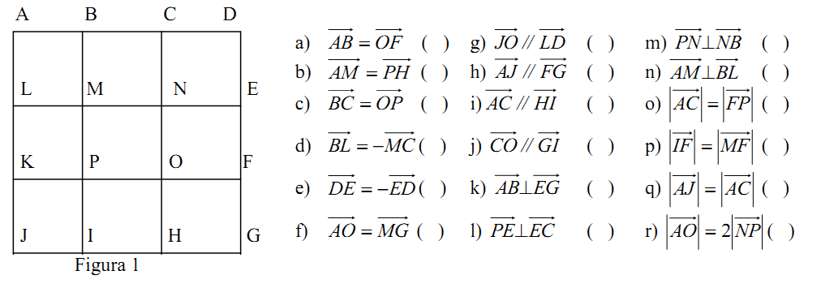
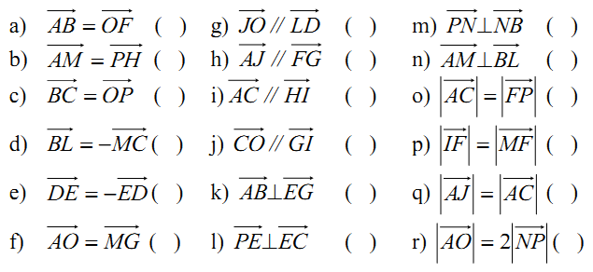

Slide 38
V
V
V
V
V
V
V
V
V
V
V
V

Slide 39
V
V
V
V
V
V

Slide 41
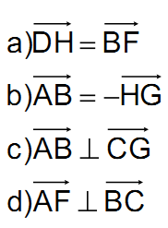
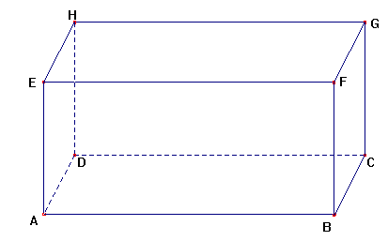
Exemplo:

Slide 42
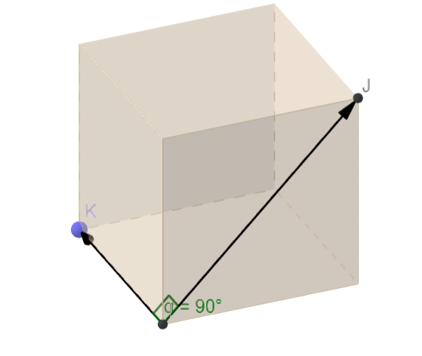
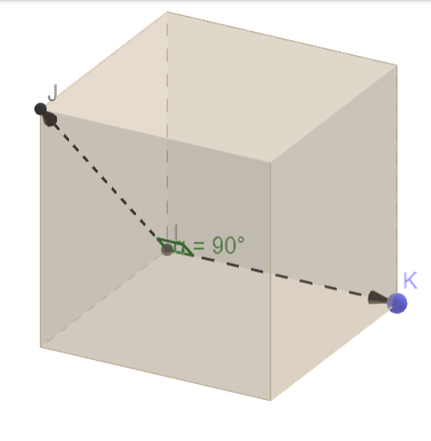
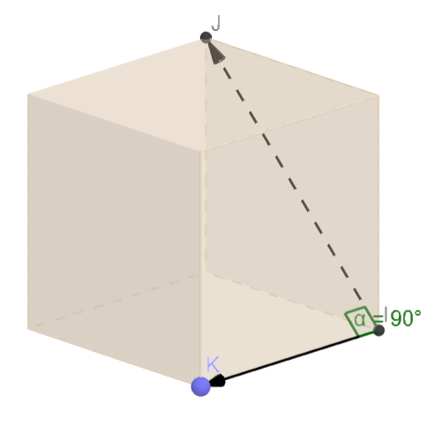
Exemplo:

Slide 43
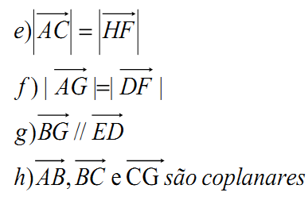

Slide 44
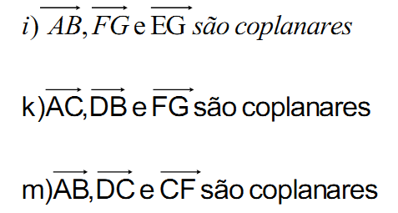

Slide 45
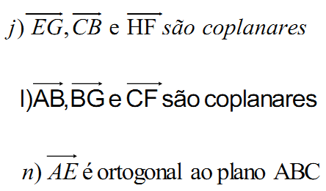



Slide 46
Operações com Vetores

Slide 47
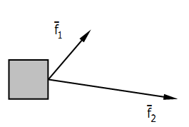
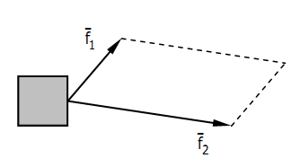
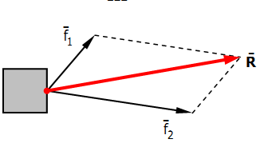
Adição de Vetores
Vetores com direções diferentes ( não paralelos):
Regra do paralelogramo: Devem ter origem comum.
1)
2)
3)

Slide 48
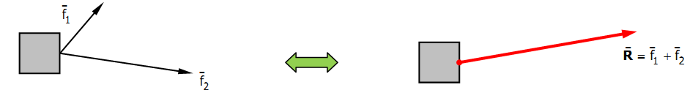
Adição de Vetores
O vetor resultante executa o mesmo trabalho dos vetores que o resultaram.

Slide 49

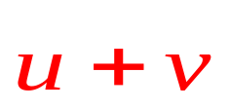

Adição de Vetores
Regra do paralelogramo
Deve-se escolher representantes de e , respectivamente AB e AD, com origem em A e construir um paralelogramo ABCD.

Slide 50
Adição de Vetores
Regra do Polígono: Considere e dois vetores, com representantes dados pelos segmentos orientados AB e BC, respectivamente. A soma de com , denotada por , é o vetor que tem o segmento orientado AC como representante.

Slide 51
Adição de Vetores
Para adicionarmos dois vetores pelo método do polígono translada-se um dos vetores colocando sua origem na extremidade do outro vetor formando um “caminho”.
O vetor resultante terá sua origem comum ao primeiro vetor e sua extremidade comum à extremidade do último vetor.
O resultante fecha um polígono com os vetores somados.

Slide 52
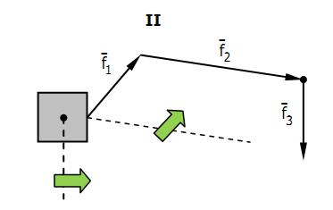
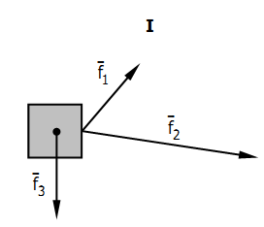
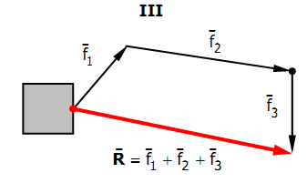
Adição de Vetores
Resultante de três vetores:

Slide 53
Adição de Vetores
O método do paralelogramo se aplica apenas no caso de soma de dois vetores.
Já o método do polígono se aplicada a uma quantidade finita qualquer de vetores numa única operação.

Slide 54



QUAL É O VETOR RESULTANTE DO SISTEMA DE VETORES ABAIXO?

Slide 55
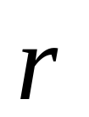
QUAL É O VETOR RESULTANTE DO SISTEMA DE VETORES ABAIXO?

Slide 56
QUAL É O VETOR RESULTANTE DO SISTEMA DE VETORES ABAIXO?

Slide 57
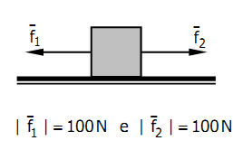

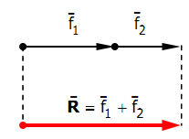
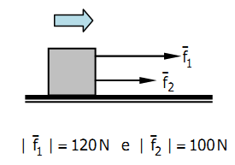
Adição de Vetores
Vetores com mesma direção.
Quando somamos dois ou mais vetores temos como resultado um novo vetor, chamado vetor soma ou resultante.

Slide 58
Adição de Vetores
Caso 1: Vetores com mesma direção.
Quando somamos dois ou mais vetores temos como resultado um novo vetor, chamado vetor soma ou resultante.

Slide 59


Adição de Vetores

Slide 60






Operações Com Vetores
Propriedades (Adição):
Sejam , e vetores quaisquer. Valem:
1) (Associativa)
2) (Comutativa)
3) (Elemento Neutro)
4) Existe , tal que
(Elemento Oposto)

